Slide 1

МЕЖДУНАРОДНАЯ ПРЕМИЯ #МЫВМЕСТЕ
Название пректа: «ООО НТС «РЕАЛ». Развиваясь сами – развиваем регион!»
Категория: «Бизнес»
Номинация: «Лидер социальных изменений»
Автор проекта: Лимонов Владимир Михайлович – Генеральный директор ООО НТС «РЕАЛ»
г. Астрахань

Slide 2

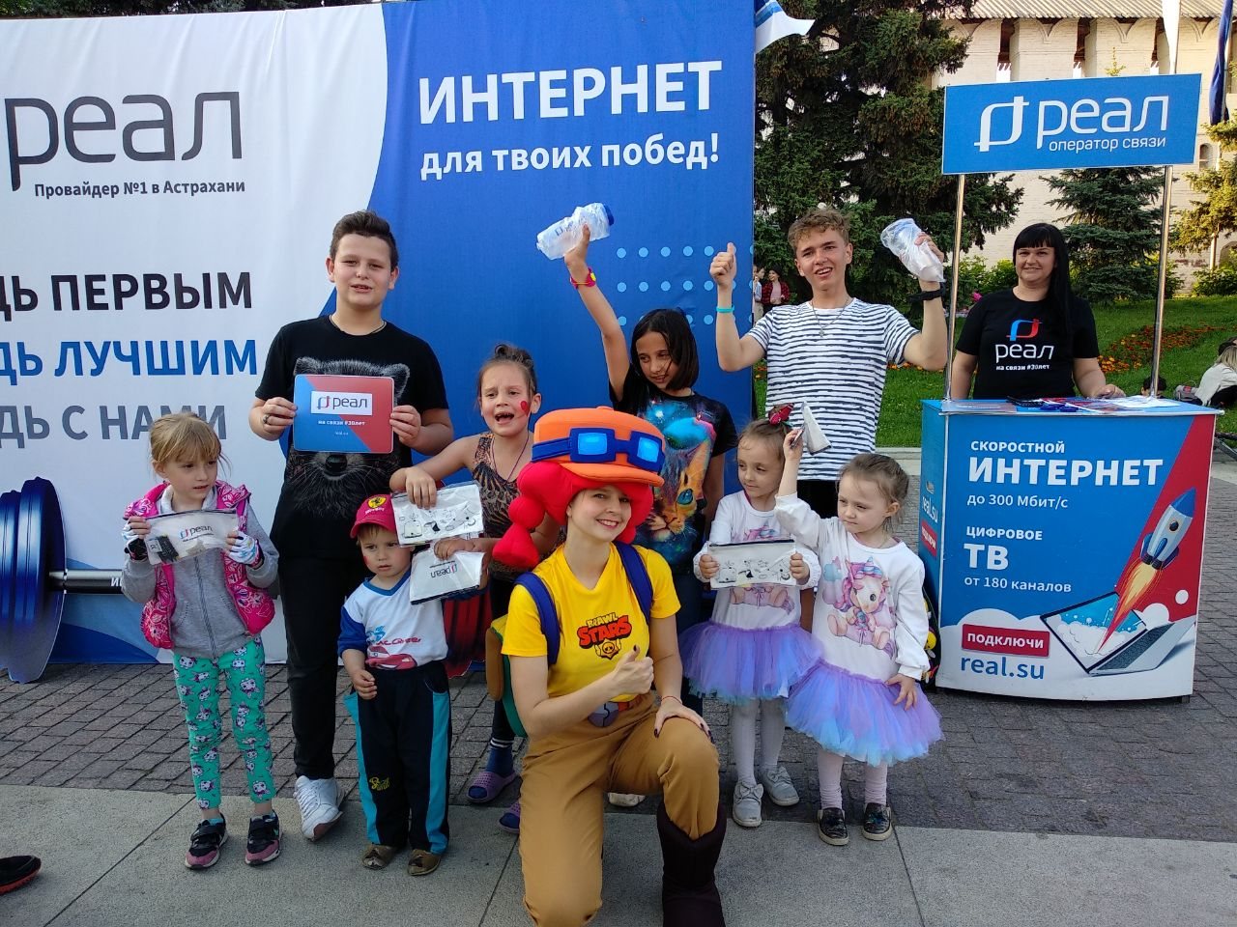
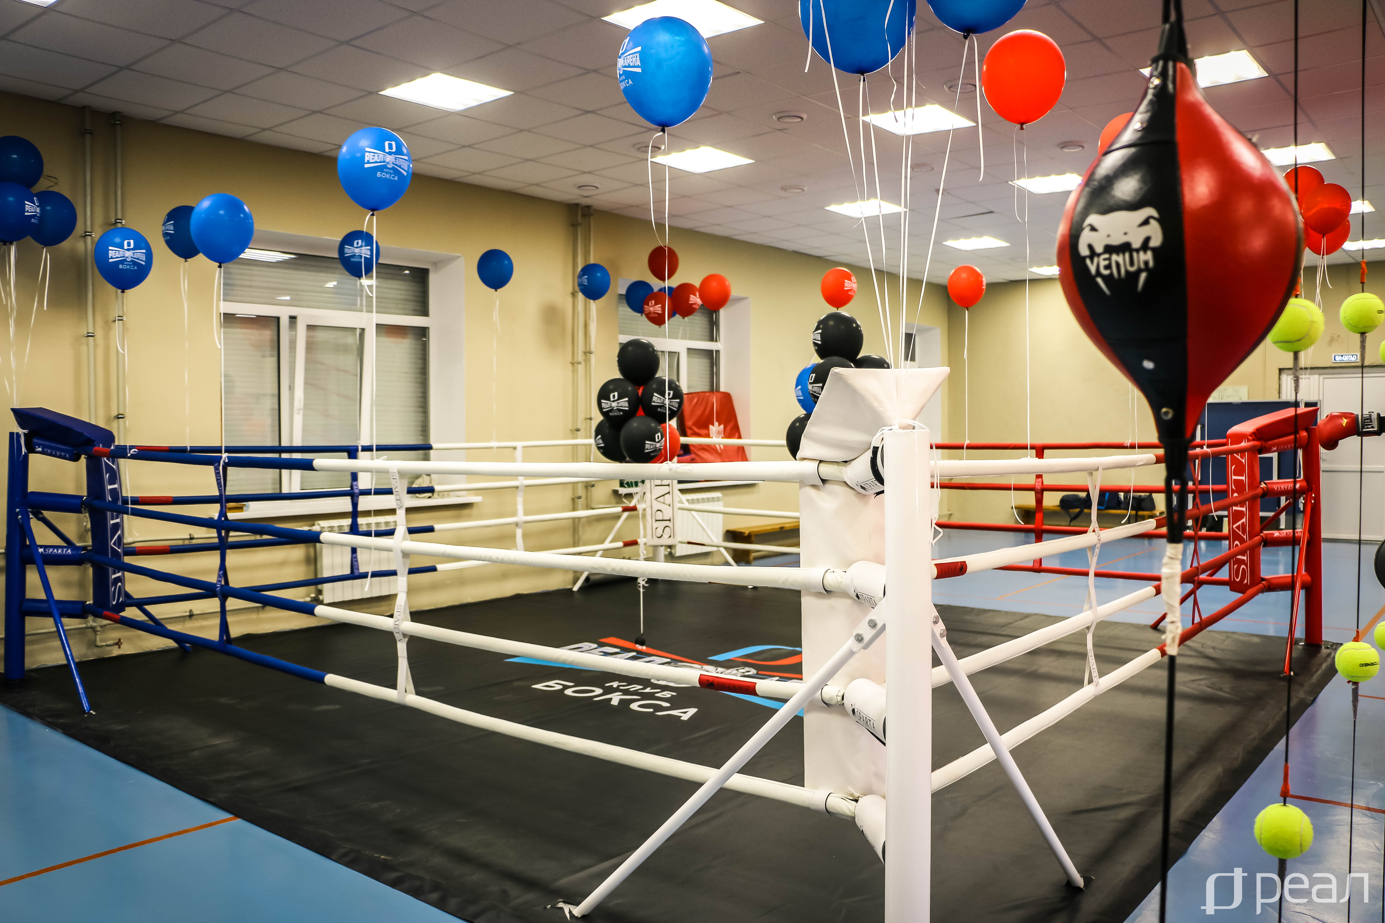
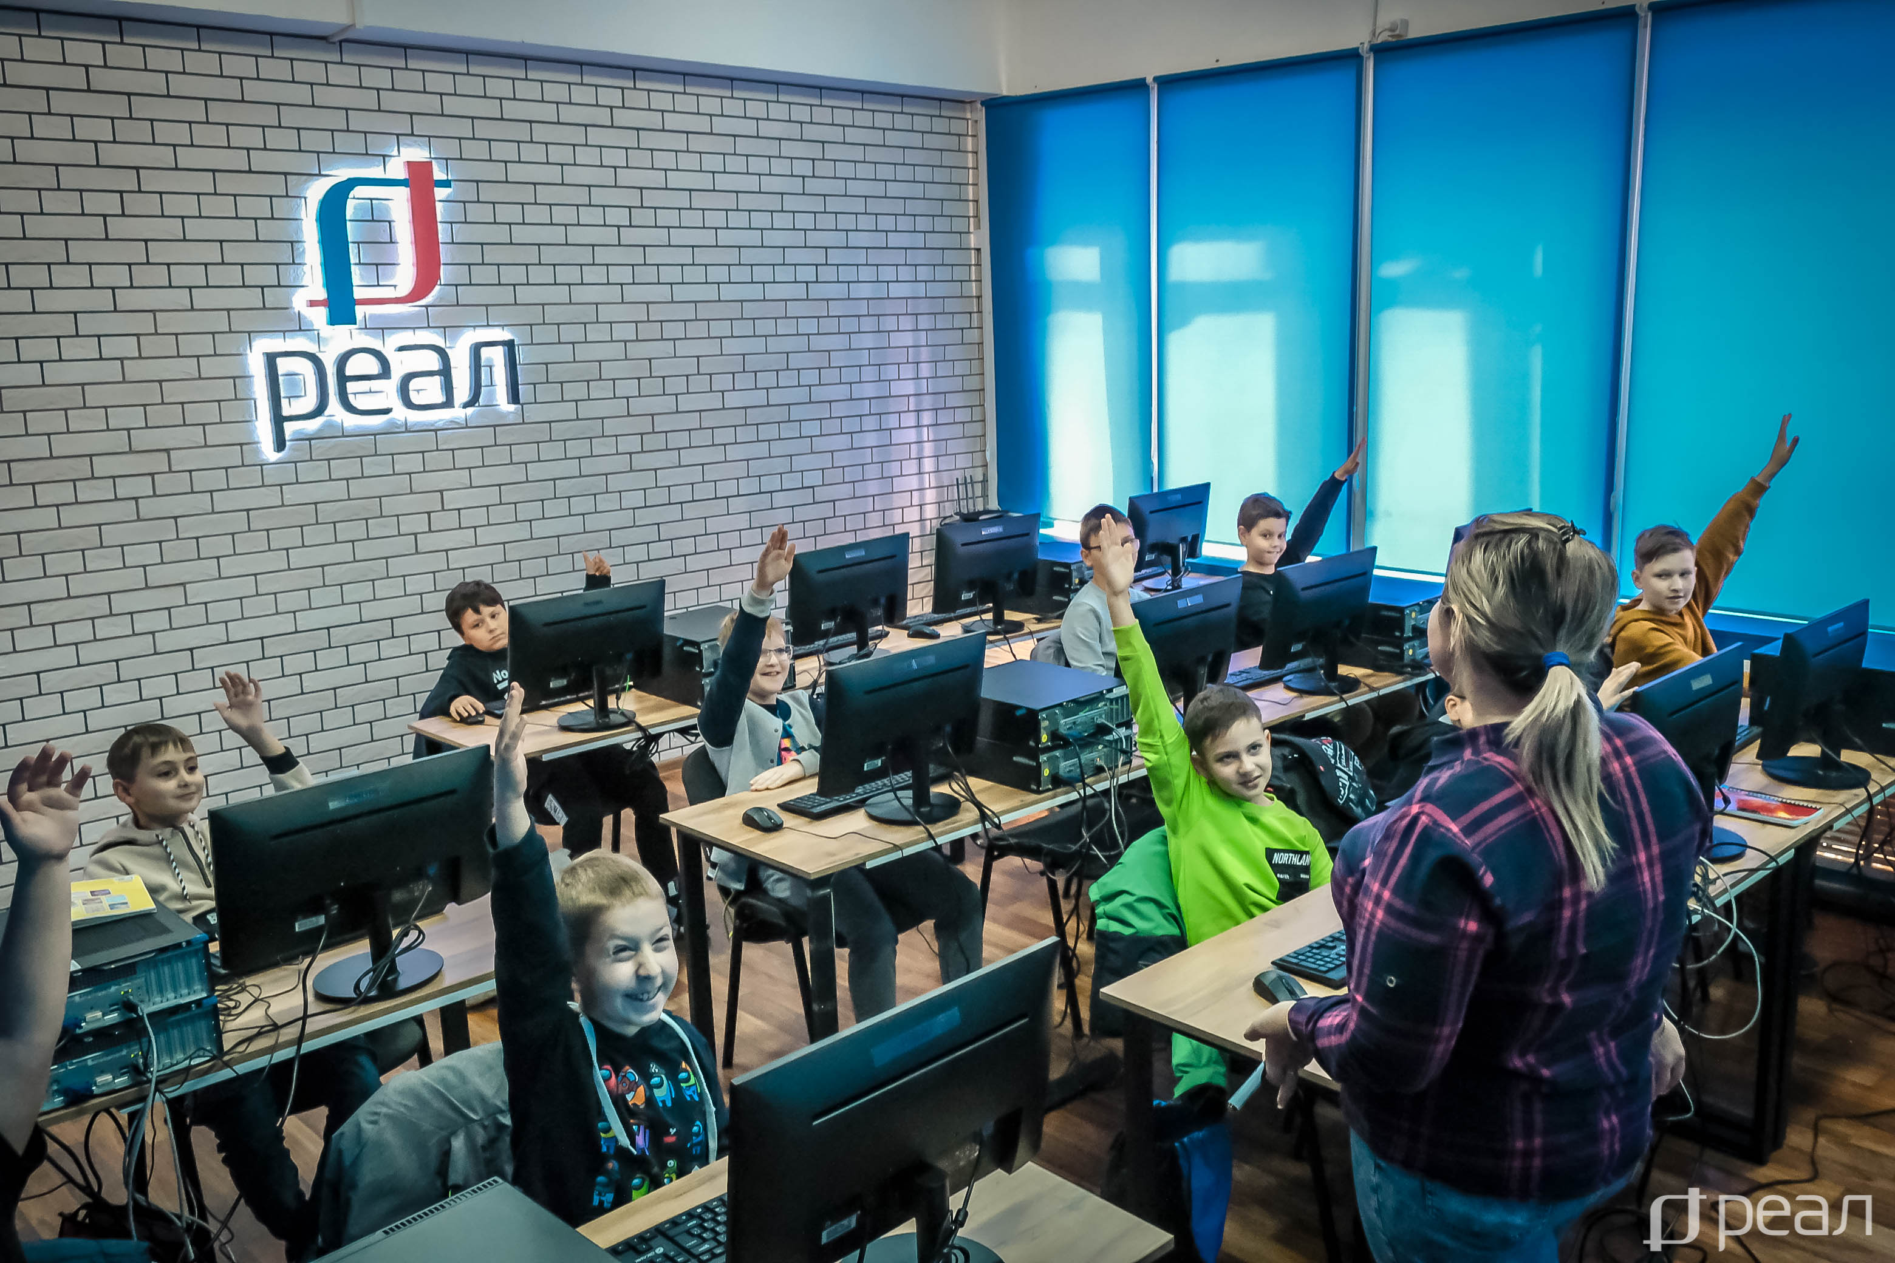
ОПЕРАТОР СВЯЗИ «РЕАЛ» – первый Астраханский провайдер
Компания была основана в 1992 г. и занимается подключением интернета и цифрового ТВ.
Наша миссия – зарабатывая самим, помогать развитию региона.
Как мы помогаем нашему региону развиваться:
СОЦИАЛЬНЫЕ ПРОЕКТЫ:
1. Установлено более 6000 камер в городе и области. С их помощью городские службы следят за безопасностью, а граждане могут использовать записи в случае аварий, для решения спорных ситуаций.
2. Разработали «Карту города». Любой житель может посмотреть ситуацию на дорогах; районы с отключением ресурсов (электроэнергия, уличное освещение, холодная вода); маршруты общественного транспорта, местоположение автобусов в реальном времени.
3. Развитие медиасреды: Собственные телеканалы Astrakhan.Ru SPORT и Astrakhan.Ru LIVE. Прямые трансляции спортивных, городских и культурных мероприятий в свободном доступе.
ПАРТНЁР ГОРОДСКИХ, РЕГИОНАЛЬНЫХ И СПОРТИВНЫХ МЕРОПРИЯТИЙ:
1. Региональные проекты и фестивали: «Вобла»; «День защиты детей», «День знаний», «День города», «День семьи, любви и верности», «День молодёжи», «Велопарад», «Зелёный марафон», «Скалодром Победа» (турнир среди детей и подростков), КВН (детская/взрослая лига).
2. Проект «Чистые игры». Очищении парковых территорий и береговой линии.
БЛАГОТВОРИТЕЛЬНАЯ ПОМОЩЬ:
1. Помощь детям из малоимущих и малообеспеченных семей, детям-сиротам. Закупка «Портфеля первоклассника». Подарили компьютерный класс «Компьютерной академии ТОП».
2. Благотворительная помощь астраханскому волонтёрскому движению - «Волонтёры Победы».
РАЗВИТИЕ СПОРТА:
1. Открытие 7 киберклубов в Астрахани и области. Открытие боксёрского клуба. Проведение турниров и спаррингов.
2. Спонсирование и полное обеспечение детских и взрослых спортивных/киберспортивных команд.

Slide 3

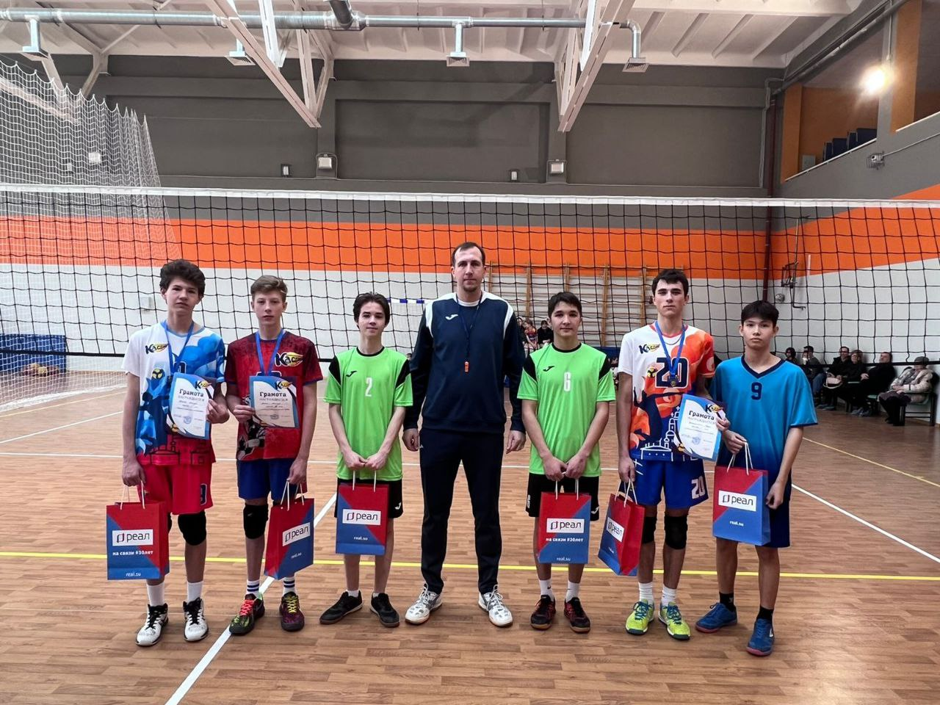
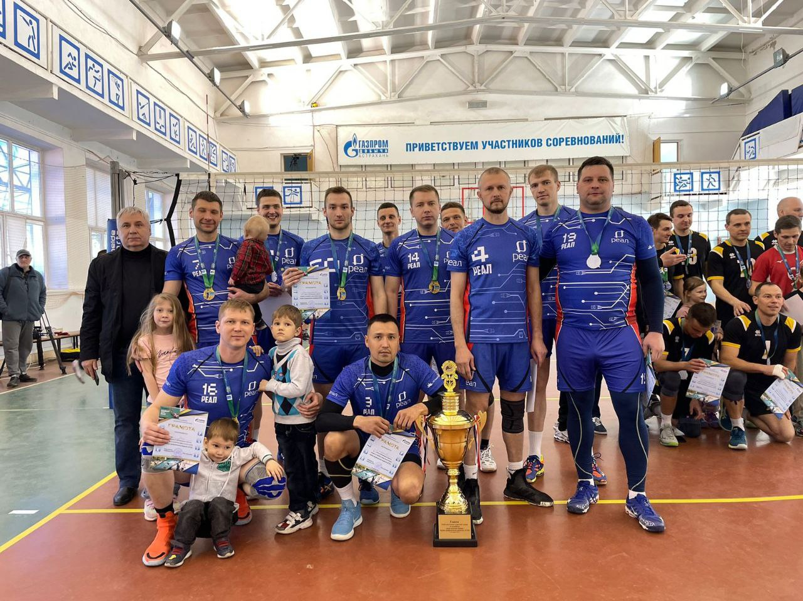
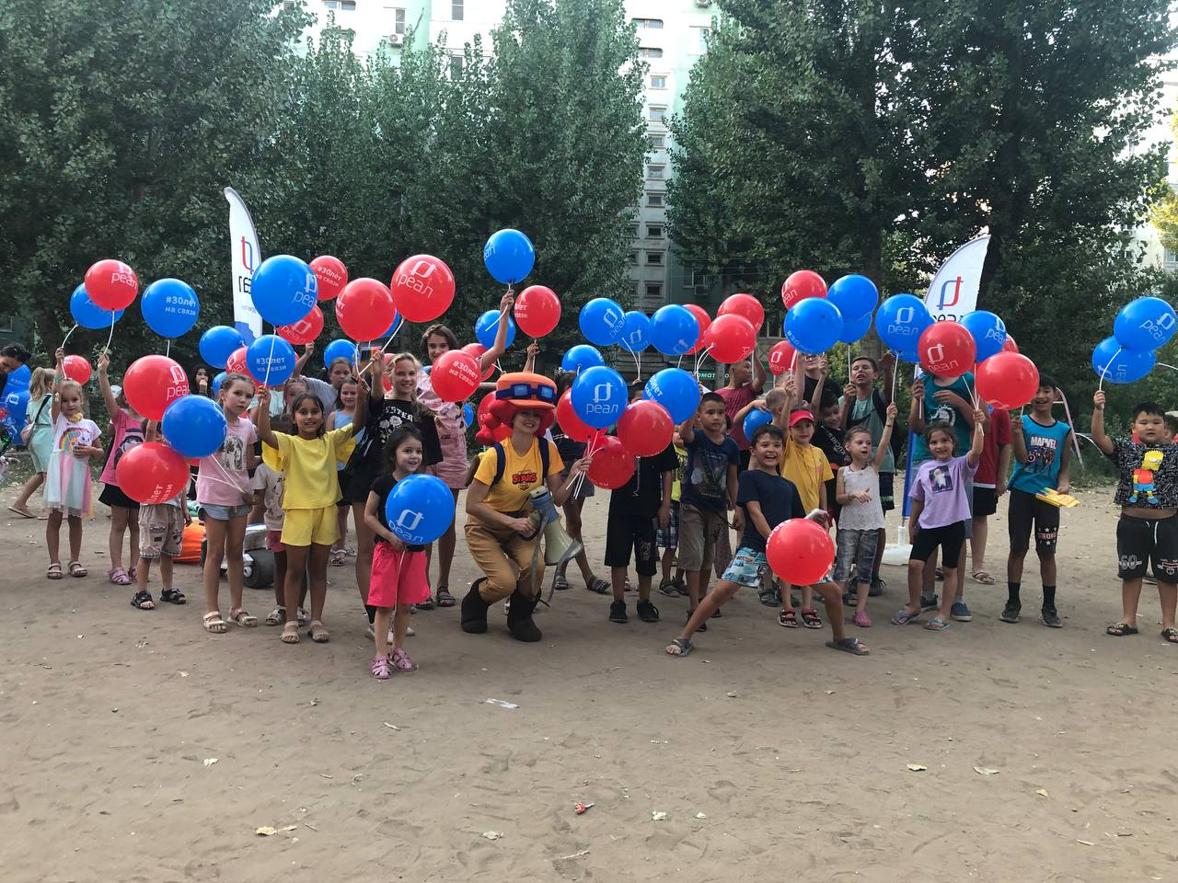
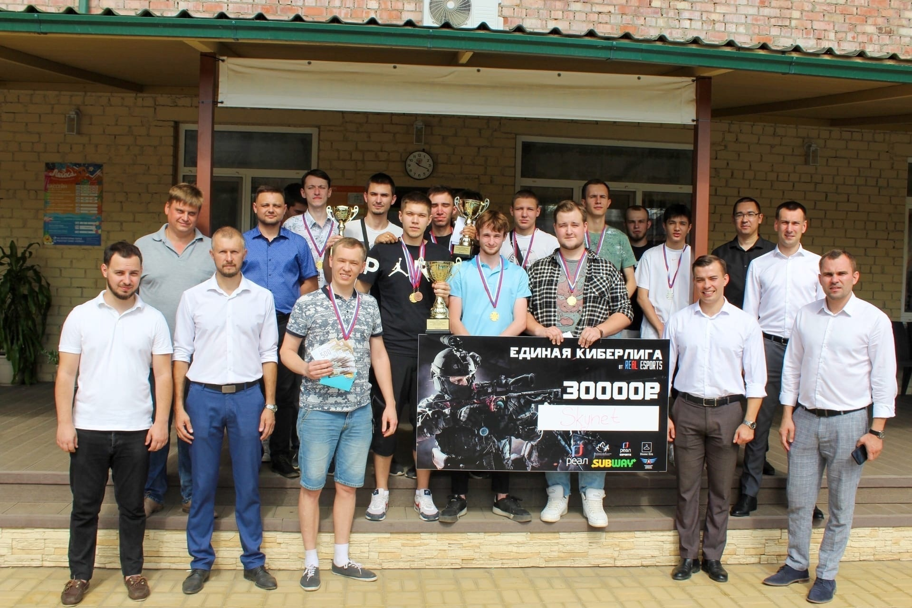
Цели проекта:
1. Основная наша цель – всестороннее развитие региона и помощь в развитии тех видов, спорта, социально-значимых проектов, организации мероприятий, которые по различным причинам не могут организовать или спонсировать органы местной власти.
2. Развитие новых социальных и спортивных направлений в регионе.
3. Помощь детям во всестороннем развитии социализации.
4. Обеспечение постоянной возможности детям из малообеспеченных и малоимущих семей, детям с особенностями развития, заниматься спортом и достигать результатов.
Наши благополучатели: все жители нашего региона - дети, подростки и взрослые.
Общее количество благополучателей наших проектов за последние 10 лет – составило свыше 500 000 человек.

Slide 4
Наши мероприятия (как мы это делаем):
Более 30 лет существует наша компания. За этот период:
10 000
было организовано и проведено городских, региональных, массовых и спортивных мероприятий
5 000
раз выступили партнёрами и спонсорами городских, региональных и спортивных мероприятий
500 000
наших благополучателей получили благотворительную и спонсорскую помощь, а это 60% от всего населения нашего региона
500
малообеспеченных и малоимущих семей получили благотворительную помощь
6 000
городских камер установили для удобства граждан, для слежения за преступностью и правонарушителями
3
современных вида спорта открыли и развили в регионе (киберспорт, фиджитал-спорт, бокс)
2
телеканала Astrakhan.ru LIVE и Astrakhhan.ru SPORT открыли и развиваем для продвижения спорта и информированности граждан
6
спортивных команд детского и взрослого состава (во волейболу, баскетболу, мини-футболу, киберспорту) получили полное обеспечение

Slide 5
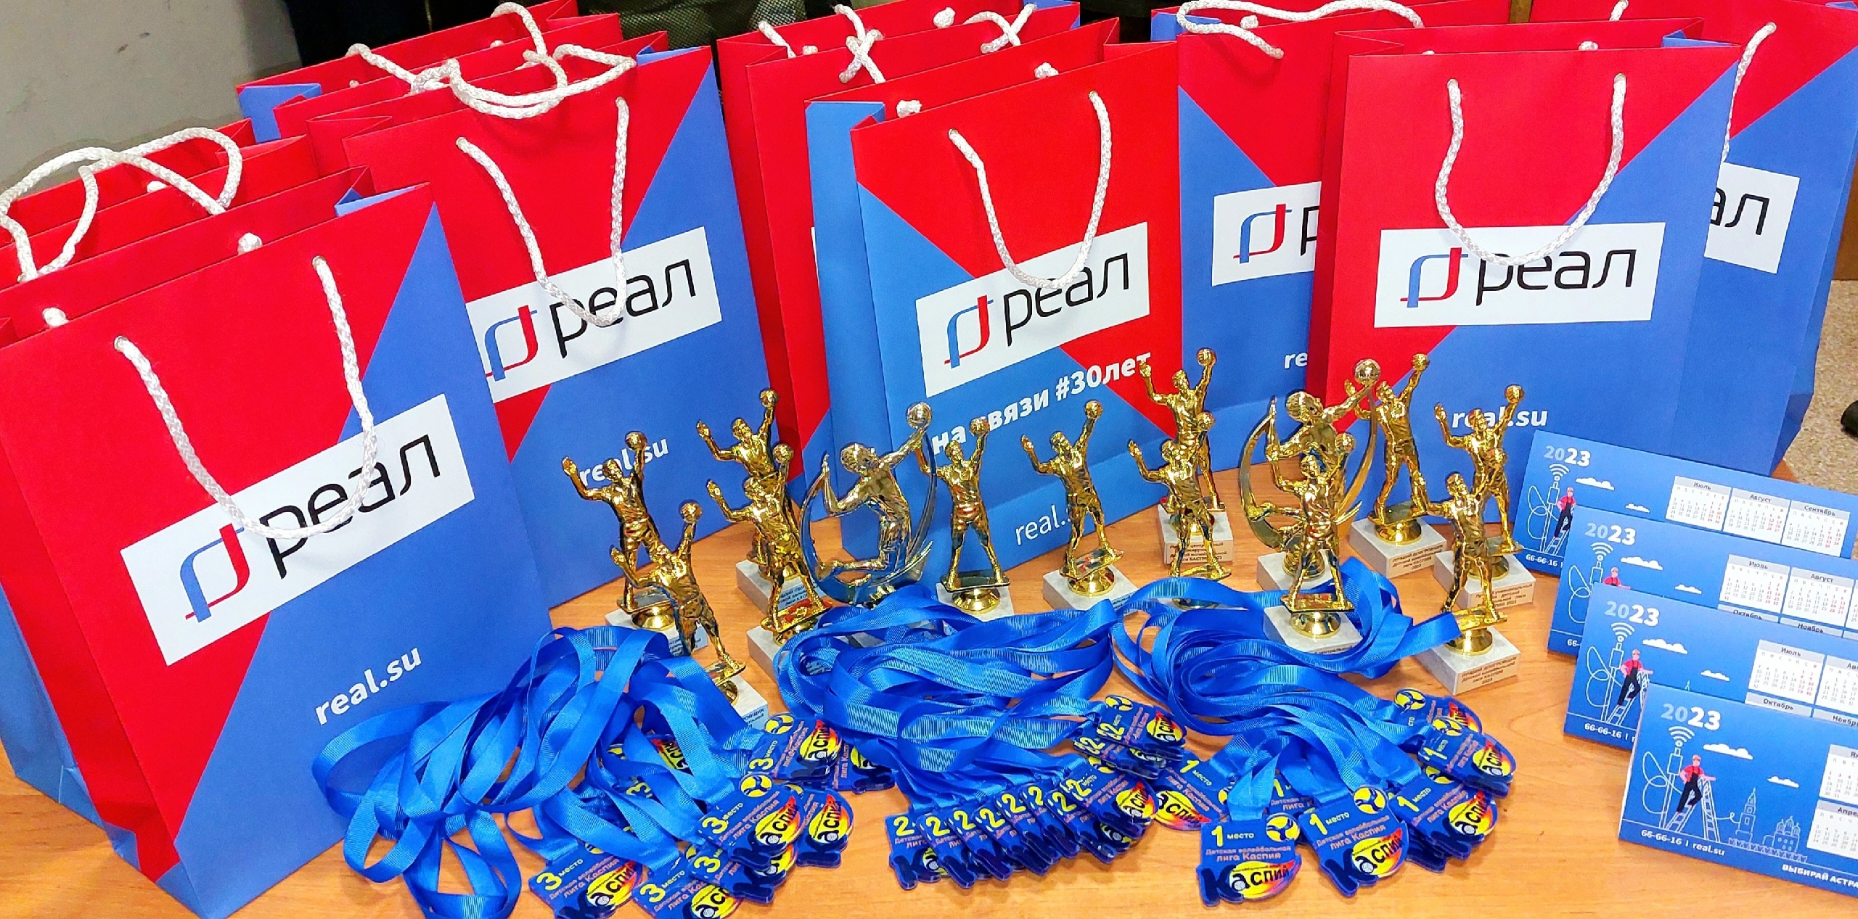
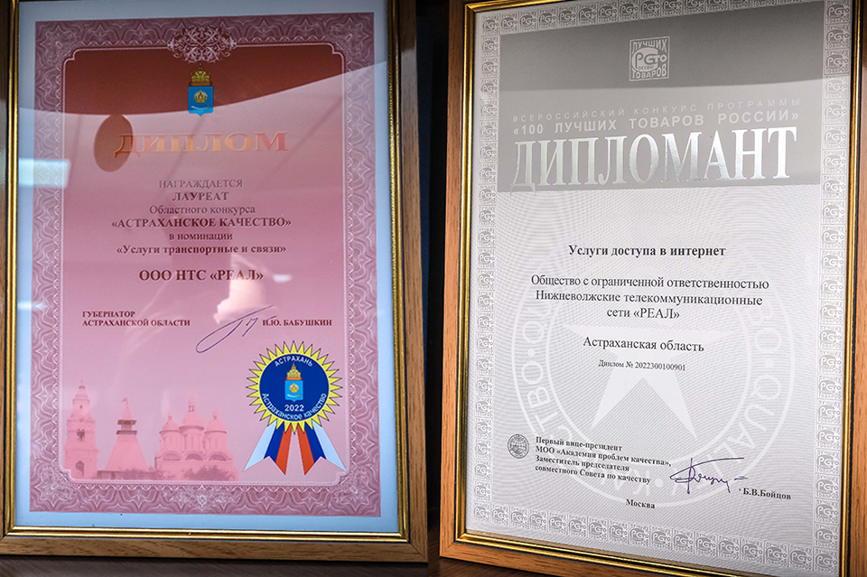
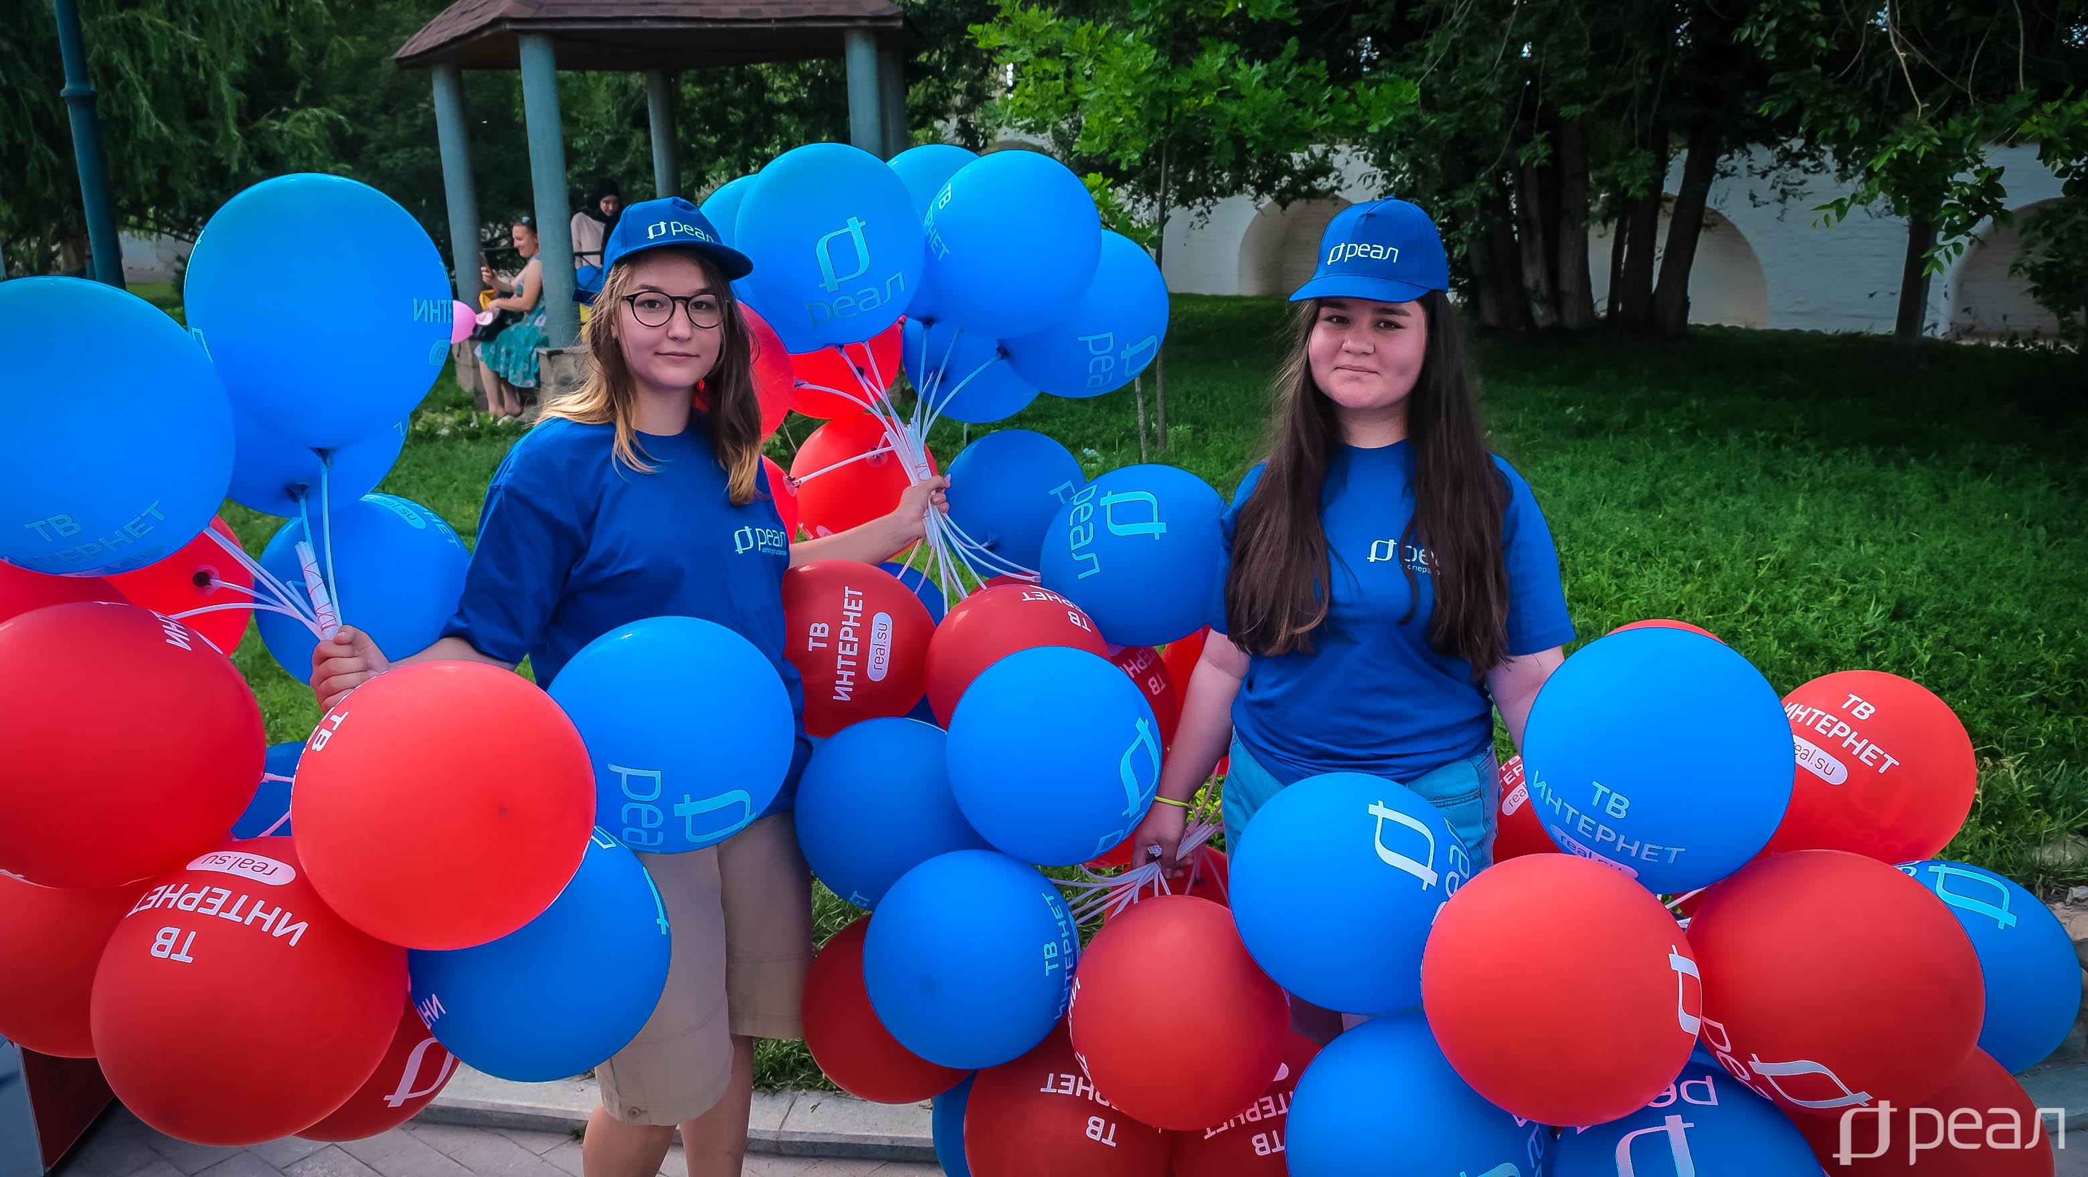
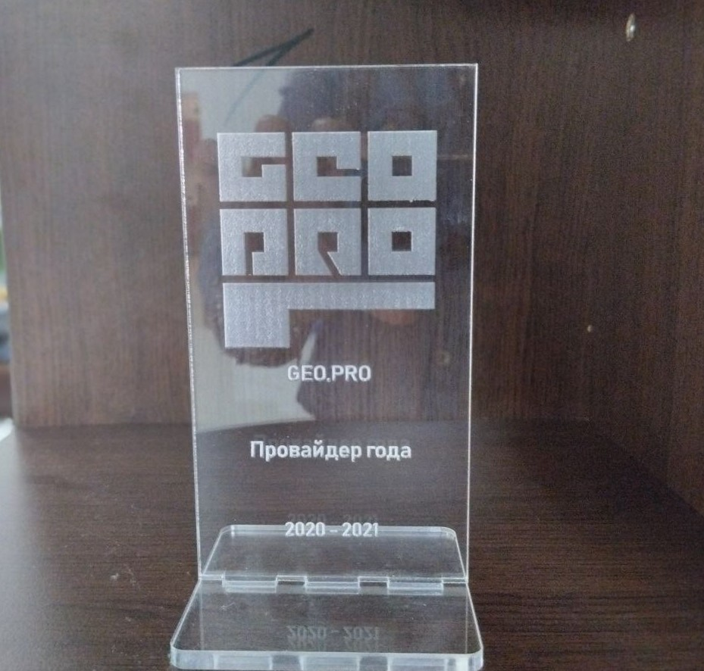
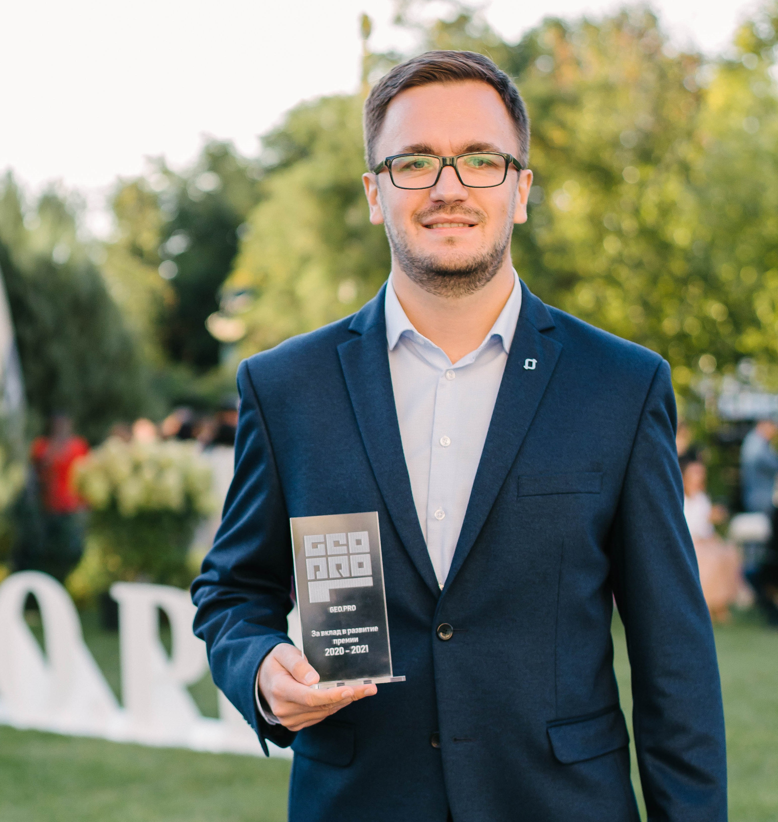
ПРИЗНАНИЕ И ВОВЛЕЧЕННОСТЬ
БЛАГОПОЛУЧАТЕЛИ
дети, подростки, взрослые - все жители нашего региона
ПАРТНЁРЫ
Спортивно-развлекательный комплекс «Лейка», Ассоциация предпринимателей Астраханской области, Агентство по делам молодёжи, СЗК «Звёздный», ДС «Спартак», Компьютерная академия «ТОП»
ОРГАНЫ ВЛАСТИ
Государственная Дума Астраханской области
ВОЛОНТЁРЫ
сотрудники компании, аниматоры, фрилансеры, волонтёры города
МЕДИА
ООО «Свежий ветер», ТРК Астрахань 24, ГТРК «Лотос», блогеры г. Астрахани
МЫ
Лауреаты премии «Астраханское качество-2022», дипломант конкурса «СТО лучших товаров России 2022», победители «Первой честной премии» от портала Geo.Pro – «Лучший провайдер года»(2021)

Slide 6
БУДУЩЕЕ ПРОЕКТА (наши планы развития на 2023-2024 годы)
1. Развитие социальной среды в регионе. Увеличение количества городских и региональных мероприятий. Высутпая в данных проектах как спонсор и партнёр. Оказывая благотворительную, информационную помощь, а также оказание помощи в организации и привлечении волонтёров. Организация взаимодействия с органами власти.
2. Увеличение количества камер в регионе для информационности и помощи городским властям в раскрываемости правонарушений.
3. Увеличение числа малоимущих и малообеспеченных семей для оказания им материальной и благотворительной помощи. Закупка необходимого материала и подготовка у школе.
4. Развитие киберспорта, как самого популярного направления. Увеличение числа проводимых турниров как регинональных, федеральных, так и международных. Увеличение призового фонда. Обучение киберспортивных команд.
5. Спонсорство и обеспечение спортивных команд. Увеличение числа подшефных команд (детских, юношеских и взрослых).
6. Развитие медиа-среды. Увеличение числа трансляций по спортивным, культурным и городским мероприятиям.
ПЛАНЫ и ПЕРСПЕКТИВЫ
Увеличим в 2023-2024 году финансирование всех проектов(социальных, культурных, благотворительных, спортивных, киберспортивных) из собственных средств до 2 500 000 рублей. Увелим число волонтёров.
РЕСУРСЫ
Мы хотим, чтобы наш регион развивался! Чтобы как можно больше детей, подростков и взрослых было вовлечено в социальную жизнь и спорт нашего региона!

Slide 7

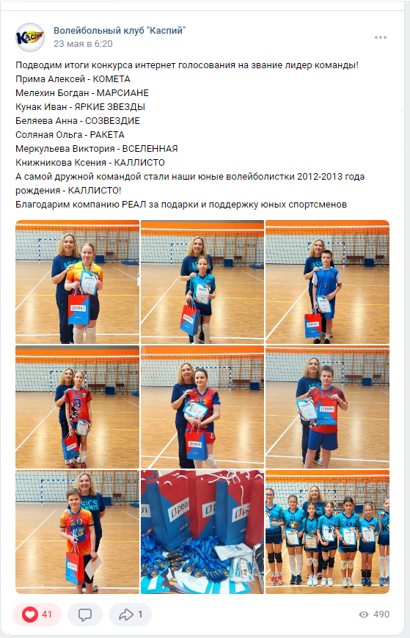
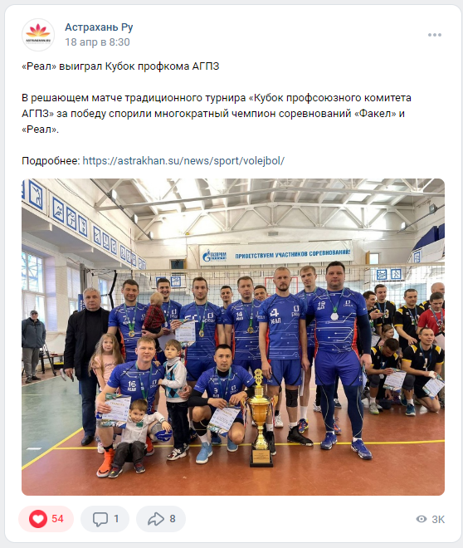





СПАСИБО ЗА ВНИМАНИЕ!
Публиации о нас
promo@real.su
real.su
vk.com/real_isp
https://ok.ru/feed
https://t.me/real_internet

